Slide 1



Valsts pētījumu programma «Kiberfizikālās sistēmas, ontoloģijas un biofotonika drošai un viedai pilsētai un sabiedrībai» (VPP SOPHIS)
Projekts Nr. 3 «Biofotonika: attēlošana, diagnostika un monitorings»
Noslēguma pārskats
Projekta vadītājs: Jānis Spīgulis, LU ASI
http://sophis.edi.lv/

Slide 2
Projekta #3 uzdevumi
1. Izstādāt un eksperimentāli aprobēt jaunas attēlošanas un attēlu apstrādes tehnoloģijas, t.sk. biometrijai un audu stāvokļa kvantitatīvam novērtējumam.
2. Radīt inovatīvas biofotonikas tehnoloģijas neinvazīvai (t.sk. bezkontakta) klīniskai diagnostikai un monitoringam, t.sk izstrādāt jaunas koncepcijas, metodiku un algoritmus; īstenot tās eksperimentālās maketierīcēs un klīniski aprobēt

Slide 3
Faktiski – 4 pētniecības virzieni
Jaunas attēlošanas un attēlu apstrādes tehnoloģijas
Jaunas bezkontakta klīniskās diagnostikas un monitoringa tehnoloģijas
Maketierīču prototipu izveide/pilnveidošana jauno tehnoloģiju realizācijai
Prototipu klīniskā aprobācija

Slide 4
Projekta posmu galvenie pētnieciskie uzdevumi
1.posms (1/11/2014-30/06/2015)
  Eksperimentālo mērījumu metodikas jaunu attēlošanas tehnoloģiju aprobācijai
2.posms (1/07/2015-31/03/2016)
  Eksperimentālie mērījumi jauno attēlošanas tehnoloģiju aprobācijai laboratorijā
  Prototipa ierīces „SkImager” tehniskie un programmatūras pilnveidojumi
3.posms (1/04/2016-31/12/2016)
  Laboratorijas un klīniskie mērījumi jauno attēlošanas tehnoloģiju aprobācijai
  Pilnveidotās prototipa ierīcies „SkImager” klīniskā aprobācija
4.posms (1/01/2017-31/12/2017)
  Prototipa ierīču vairāku (n=4,5) ādas hromoforu ātrai kartēšanai montāža, eksperimentālā un klīniskā aprobācija un konstrukciju optimizācija
  Ādas fluorescences attēlošanas tehnoloģiju klīniskā pārbaude un optimizācija
  Konferences “Biophotonics – Riga 2017” organizēšana

Slide 5
1.Jaunas attēlošanas un attēlu apstrādes tehnoloģijas
Jauns spektrālās attēlošanas princips - monohromatiska attēlošana šaurā (< 1nm) spektra joslā, objekta apgaismojumam izmantojot tikai diskrētas spektrāllīnijas
3 monohromatisku attēlu iegūšana ar vienu «knipsi», objektu apgaismojot ar 3 lāzeru spektrāllīnijām
«Dubultknipša» tehnoloģija: 4 ... 6 monohromatiski attēli no divu RGB attēlu datiem
PPGI - fotopletizmogrāfiskā video-attēlošana tuvā infrasarkanā un kombinētā (NIR+zaļā) LED apgaismojumā
Kombinēta PPGI un termiskā attēlošana (t.sk. savietojot abus attēlus projekcijā)
Jauni algoritmi un programmas PPGI attēlu uzlabošanai
Attēlošanas tehnoloģija naudas zīmju viltojumu atklāšanai

Slide 6
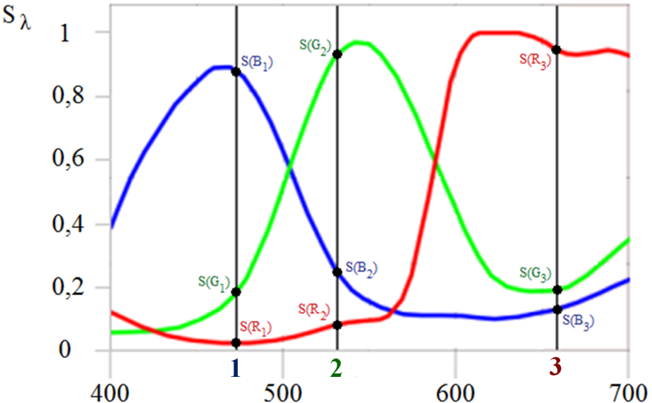
Monohromatiskas attēlošanas tehnoloģija
Monohromatisku (<1nm) attēlu var iegūt, to uzņemot vienas spektrāllīnijas apgaismojumā, piemēram, lāzera gaismā
3 monohromatiskus spektrālos ir iespējams izdalīt no viena «knipša» krāsu (RGB) attēla datiem, ja:
  Objektu apgaismo vienlaikus ar 3 spektrāllīnijām
  Ir zināmas attēlu sensora R-, G- un B-joslu spektrālās jutības līknes (pēc joslu attēlu korekcijas*)
Apgaismojuma spektri:
G
B
R
Viena spektrāllīnija
λ
Trīs spektrāllīnijas
λ
λ
*) Method and device for imaging of spectral reflectance at several wavelength bands.
WO 2013135311 (A1), 2012.

Slide 7
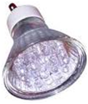
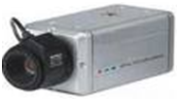
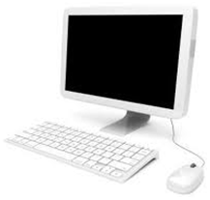

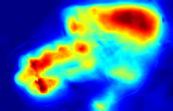
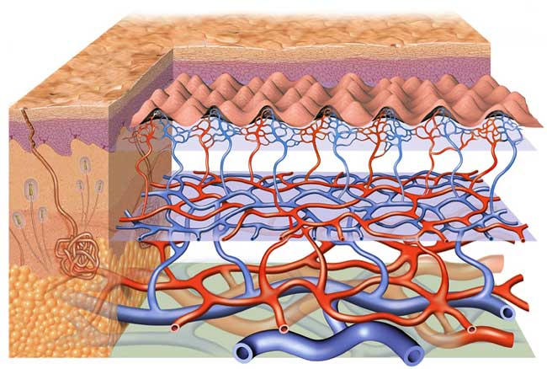
Fotopletizmogrāfiskā video-attēlošana (PPGI) -
metode ādas asinsapgādes bezkontakta kontrolei
Video
apstrāde
Stratum corneum
Epidermis
-Capillaries
Dermis
-Small arterioles
-Large arteries

Slide 8
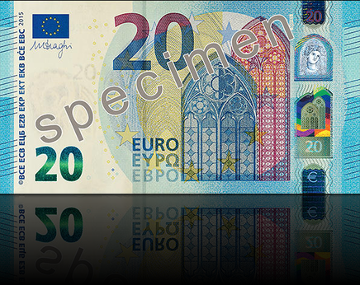
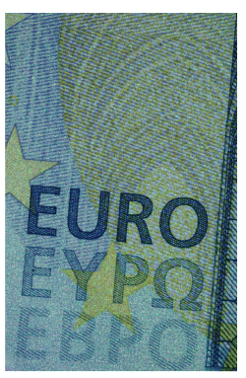
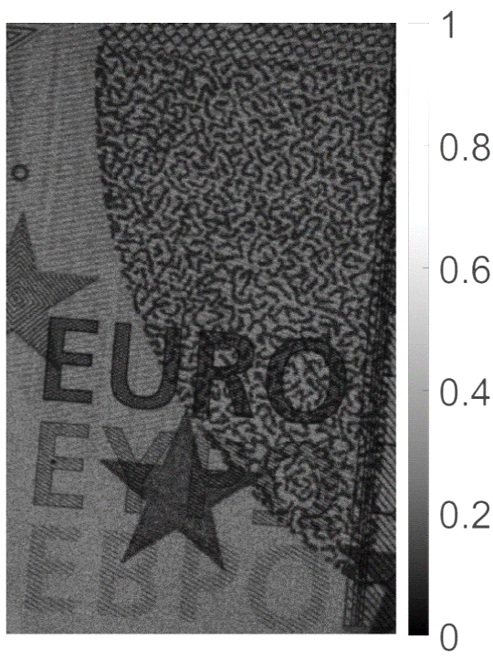
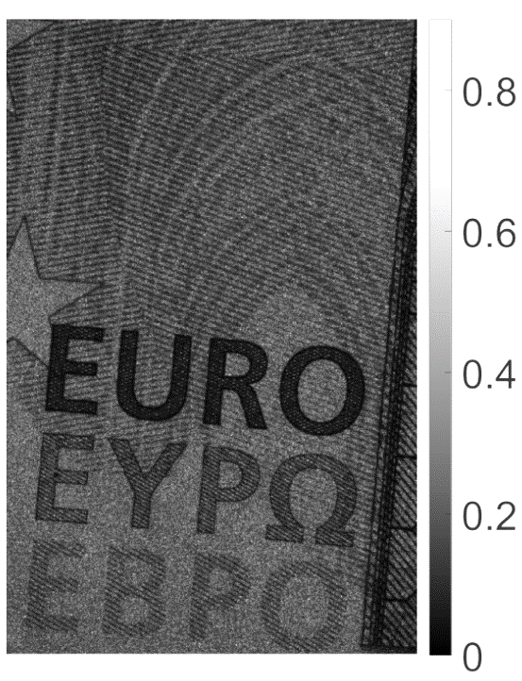
Piemērs: naudaszīmju monohromatiskie attēli → specifiskas pazīmes
RGB 448 nm 532 nm

Slide 9
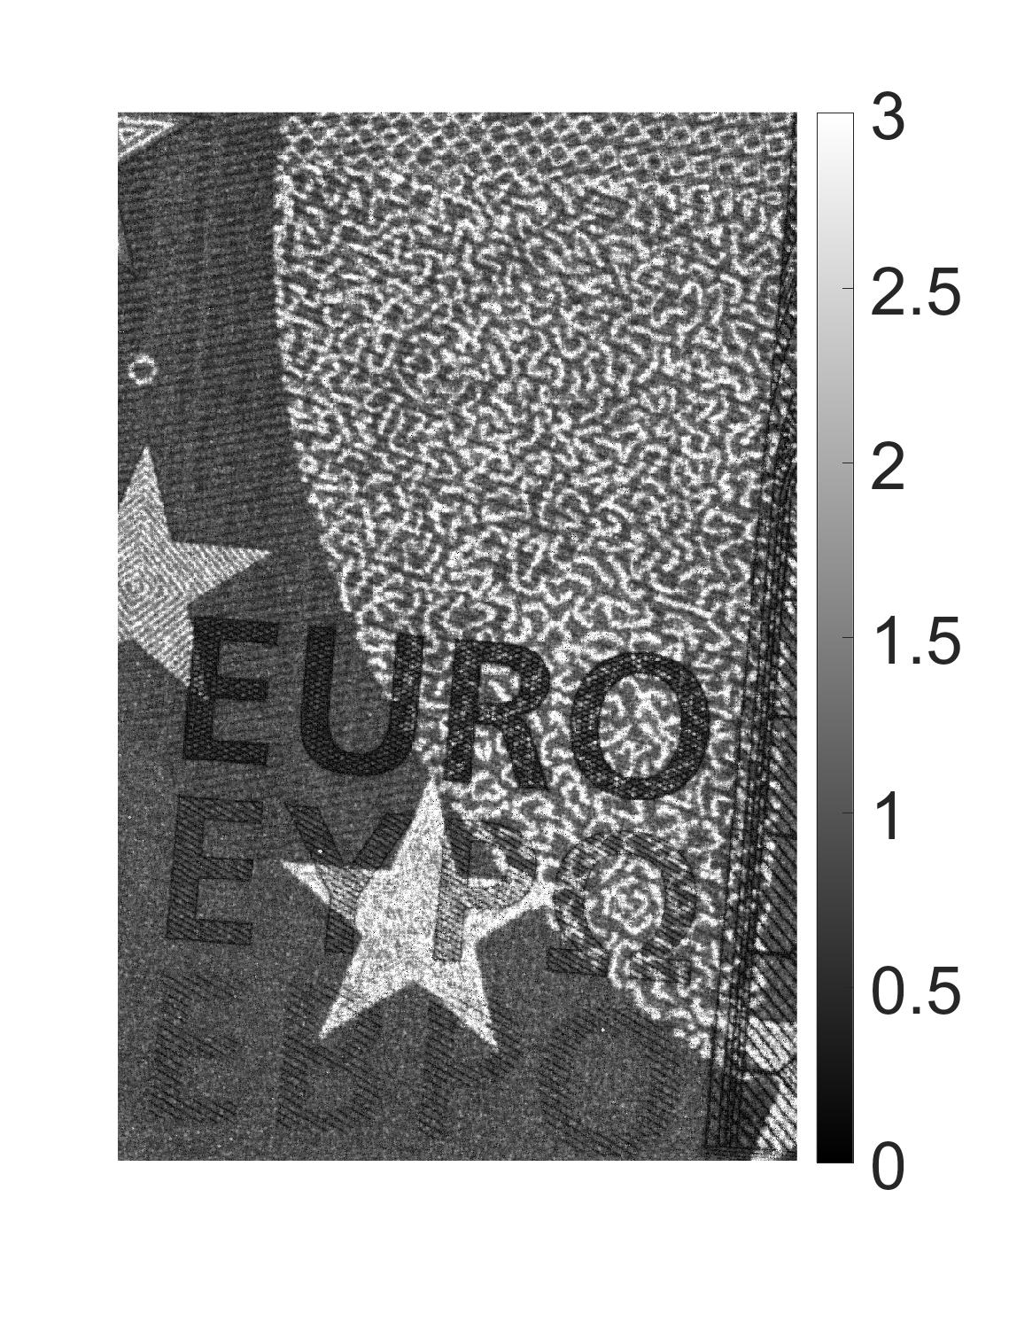
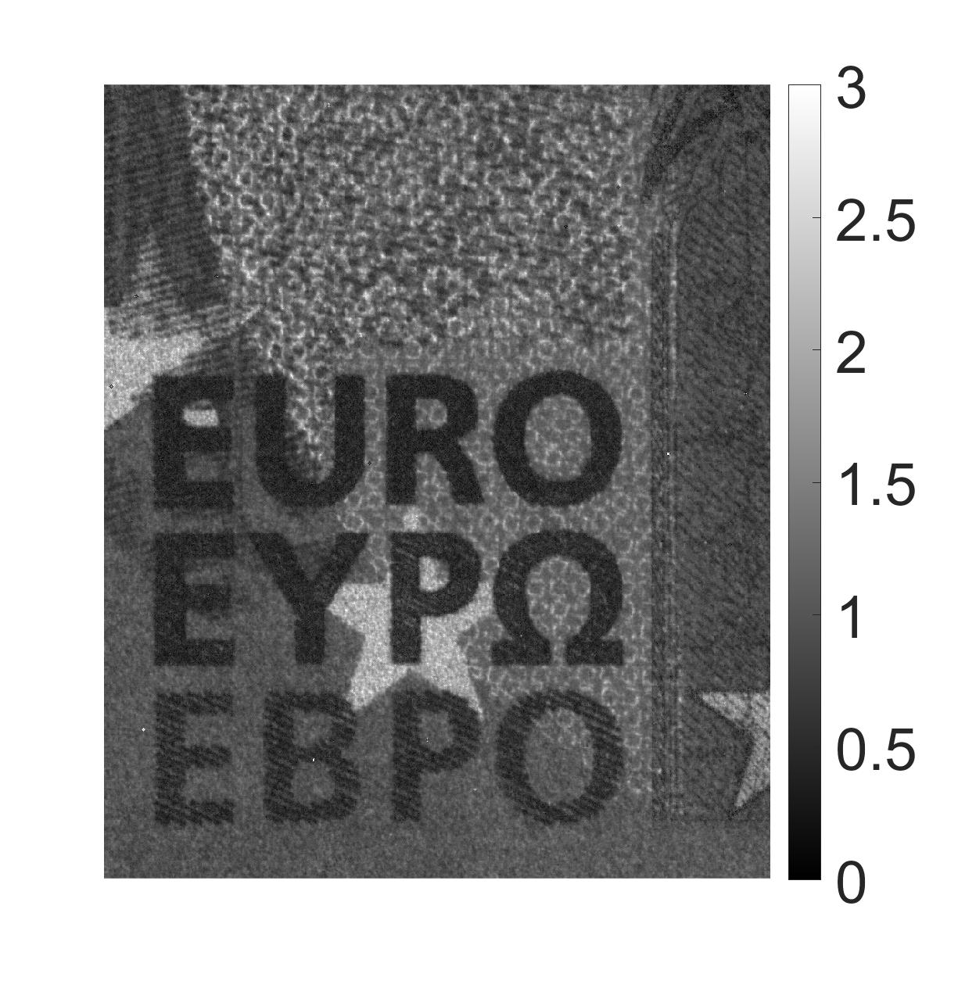
Attiecība 659nm/448 nm: īsta un viltota banknote

Slide 10
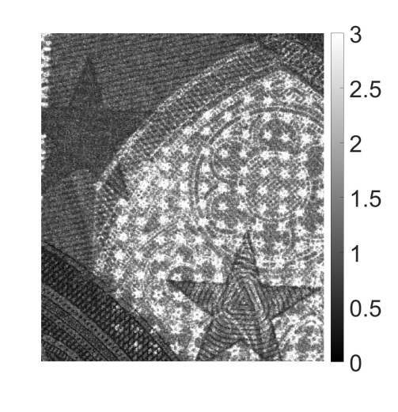
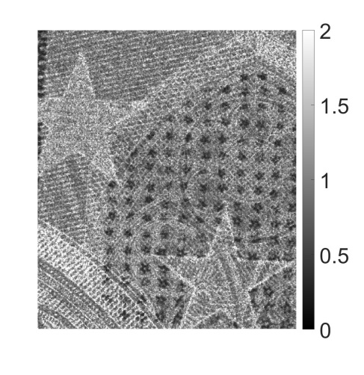
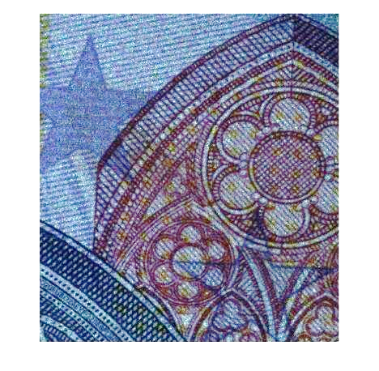

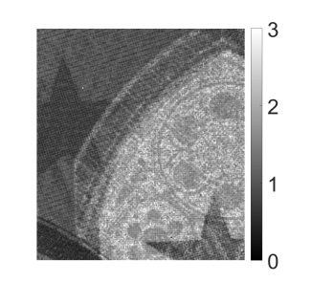
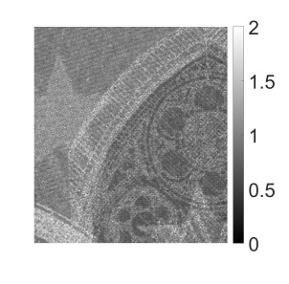
Spektrālattēlu attiecību salīdzinājums
Īsts
Viltots
RGB
659/448nm
448/532nm

Slide 11
2. Jaunas bezkontakta klīniskās diagnostikas un monitoringa tehnoloģijas
«3 x 3 tehnoloģija»: 3 dažādu ādas hromoforu sadalījuma attēli (kartes) 3 lāzeru apgaismojumā, ar vienu «knipsi»
4-5 ādas hromoforu (pigmentu) kartēšana, izmantojot ar «dubultknipsi» iegūtus mono-spektrālus attēlus
Bezkontakta ādas asinsrites (perfūzijas) kartēšana baltā un kombinētā (zaļā + NIR) apgaismojumā
Lokālās anestēzijas bezkontakta kontrole, izmantojot PPGI
Ādas mitruma novērtējums, izmantojot difūzo refleksiju spektra NIR daļā
Ādas eritēmas (iekaisuma) novērtējums, izmantojot difūzo refleksiju dažādās redzamā spektra joslās

Slide 12
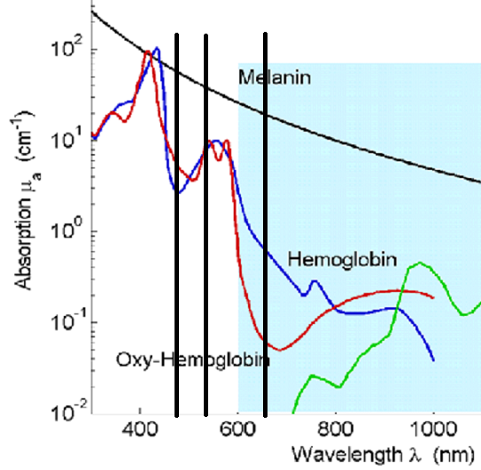
Princips ādas hromoforu «viena knipša» kartēšanai, izmantojot 3 monohromatiskus spektrālos attēlus
Vienmērīgi apgaismo ādu vienlaikus ar 3 spektrāllīnijām
Uzņem vienu krāsainu (RGB) attēlu, no tā datiem izdala 3 spektra joslu (R, G, B) attēlus
Pēc «crosstalk» korekcijām no R-, G- un B- attēliem izdala 3 spektrāllīniju monohromatiskus attēlus
Zinot galveno ādas pigmentu jeb hromoforu (oksihemoglobīna, deoksihemoglobīna un melanīna) absorbcijas koeficientus pie šiem 3 viļņu garumiem, aprēķina hromoforu koncentrāciju sadalījuma kartes

Slide 13
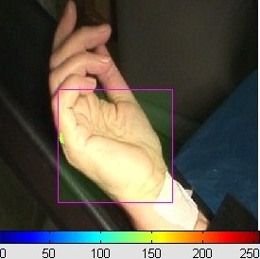
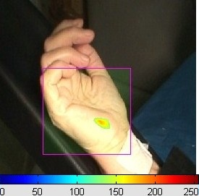
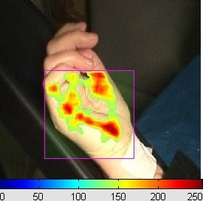
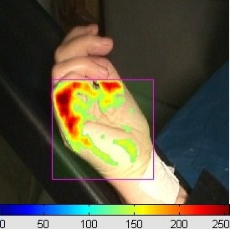
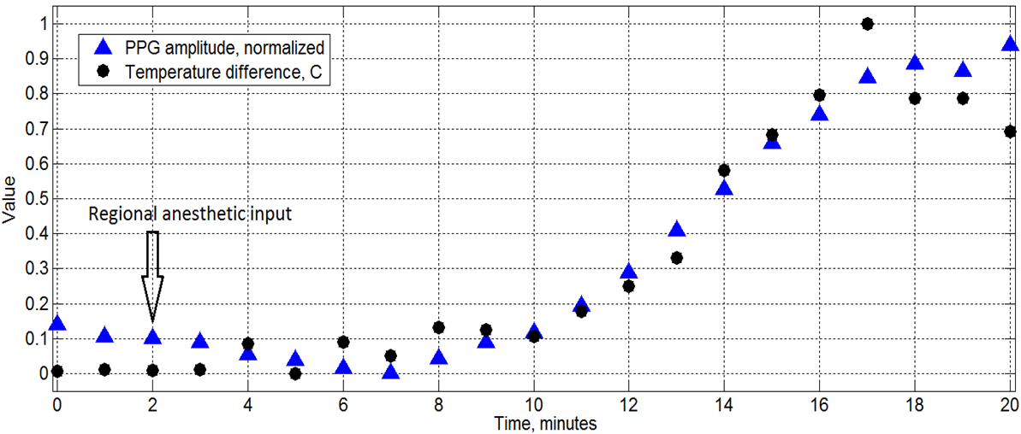
Reģionālās anestēzijas iedarbības monitorings
RA input 8 min. 12 min. 16 min.

Slide 14
Tiešām jaunas tehnoloģijas? Mūsu 13 patenti:
WO 2013135311 (A1); LV 14532 B, 2012: J.Spigulis, L.Elste. Method and device for imaging of spectral reflectance at several wavelength bands.
LV 14749 B, 2013: J.Spīgulis, U.Rubīns, E.Kviesis-Kipge. Multimodālas attēlošanas ierīce ādas bezkontakta diagnostikai.
LV 14819 B, 2014: U.Rubīns, J.Spīgulis, A.Miščuks. Paņēmiens un ierīce reģionālās anestēzijas un invazīvās sāpju terapijas monitoringam.
WO2015071786 (A1), 2015; LV 14782 B, 2014: J.Spigulis. Method for imaging of spectral reflectance at several wavelengths.
WO 2017/012675 A1, 2017; LV 15059 B, 2016: J.Spigulis, M.Lacis, I.Kuzmina, A.Lihacovs, V.Upmalis, Z.Rupenheits. Method and device for smartphone mapping of tissue compounds.
LV 15106 B, 2016: J.Spīgulis, I.Ošiņa. Paņēmiens un ierīce hromoforu kartēšanai vairāku spektrāllīniju apgaismojumā.
WO 2017/025775 A1, 2017: U.Rubins, J.Zaharans, J.Spigulis. Device for adaptive photoplethysmography imaging.
PCT/EP2017/063565; LV P-17-17 , 2017: U.Rubins, E.Kviesis-Kipge, J.Spigulis. Device for speckle-free imaging under laser illumination
LV P-(...), 2017: J.Spīgulis, I.Ošiņa. Metode krāsainu viltojumu atklāšanai.

Slide 15
3.Maketierīču prototipu izveide, pilnveidošana un aprobācija
SkImager: ādas eritēmas novērtējumam
Viedtālrunis ar 3 lāzerlīniju apgaismotāju ādas HbO, Hb un Mel kartēšanai
4 lāzerlīniju apgaismotājs ar viedtālruņa kameru ādas HbO, Hb, Mel un Blr kartēšanai
5 lāzerlīniju apgaismotājs ar CMOS kameru ādas HbO, Hb, Mel, Blr un lipīdu kartēšanai
Viedtālrunis ar 405nm LED apgaismotāju ādas audzēju fluorescences attēlošanai
Mazizmēra (4x4x4 cm) PPGI mērierīce ar NIR-LED apgaismotāju ādas mikrocirkulācijas (perfūzijas) kartēšanai
Specializētā PPGI mērierīce ar NIR un zaļo LED apgaismotājiem anestēzijas kontrolei plaukstas ķirurģijas laikā
PPGI kamera pie operāciju lampas, 50 Hz
NIR attēlošanas/spektroskopijas ierīce ādas mitruma novērtējumam

Slide 16
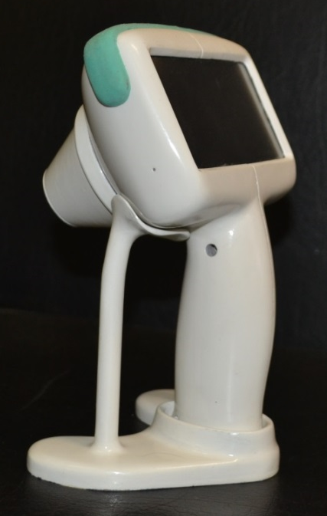
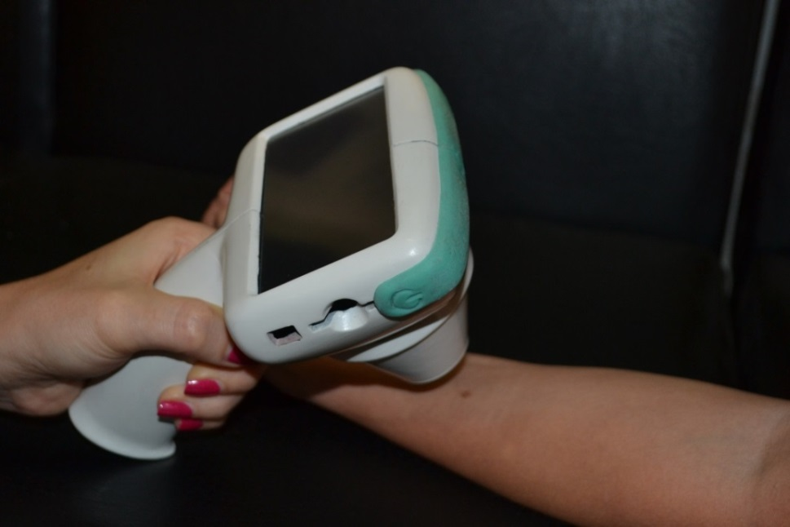
Prototipa ierīce ādas multimodālai attēlošanai „SkImager” (pilnveidošana)
SkImager ir optiska ierīce, kas paredzēta kompleksai ādas veselības novērtēšanai (dermatoloģijā, onkoloģijā, kosmētikā, operācijās, traumu novērtējumam, ārstēšanā u.c).
Tehnoloģija ir neinvazīva. Rezultāts tiek attēlots uz skārienjutīga displeja.
SkImager aprēķina ādas hromoforu (hemoglobīns, melanīns, u.c.) un fluoroforu grupu koncentrāciju sadalījuma, kā arī ādas asinsrites perfūzijas kartes
Izveidots 2014.g., šajā projektā pilnveidots un aprobēts

Slide 17
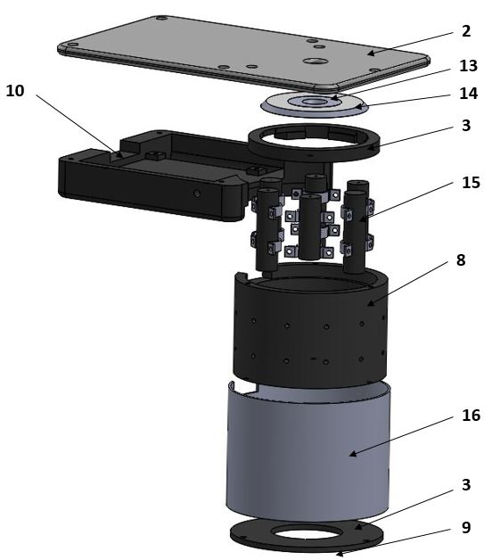
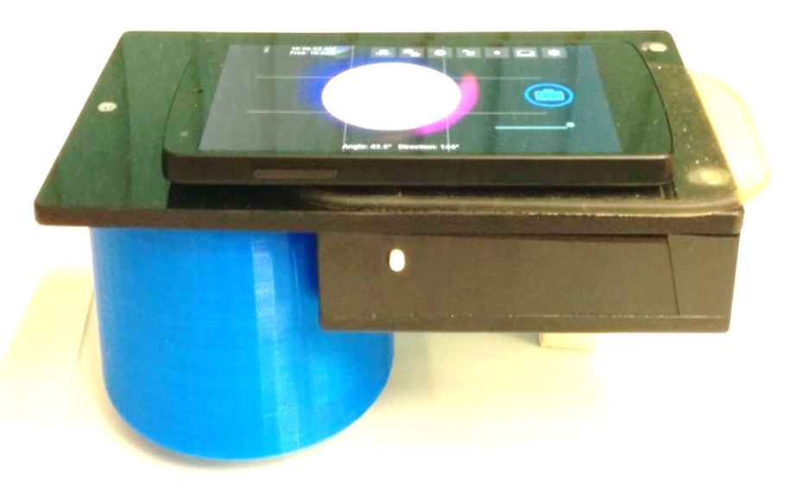
Maketierīce ādas hromoforu ātrai kartēšanai tri-hromatiskā lāzeru apgaismojumā
Viedtālrunis
Elektronika un akumulators
Ādas virsma
Ādas apgaismošanai Izmantoti 3 lāzermoduļu pāri; starojuma viļnu garumi - 448nm, 532nm un 659nm. Apgaismotājā tie novietoti cilindra pretējās pusēs, lai vienmērīgāk izgaismotu izkliedētāju, kas tiek izmantots kā 3 spektrāllīniju apgaismojuma. avots

Slide 18
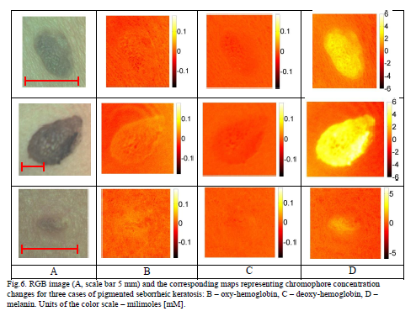
Piemērs: pigmentētas keratozes
RGB
OHb
DOHb
Mel

Slide 19
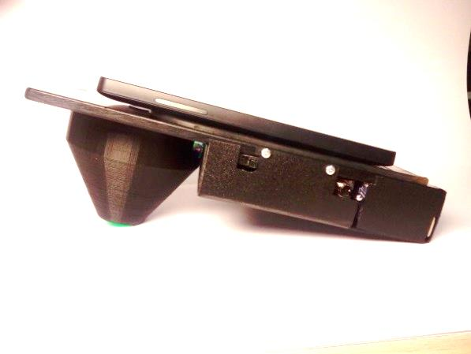
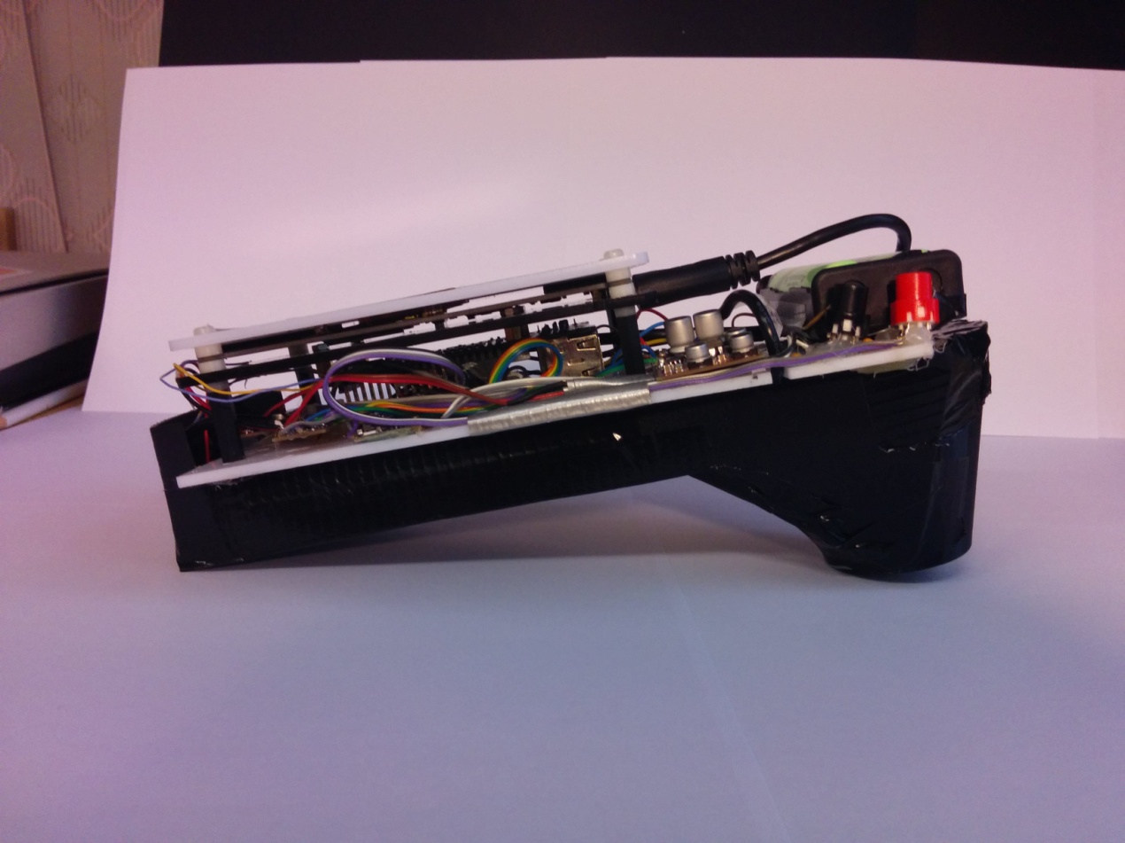
«Dubultknipša» ierīces 4 un 5 ādas hromoforu kartēšanai
Double-snapshot RGB imaging technique, each snapshot under different combination of 3λ illumination → enables mapping up to 6 skin chromophores (patented)
Quality improvement of the monochromatic spectral images by laser speckle removal (patented)
First switchable 4λ and 5λ laser illuminator prototypes created →

Slide 20
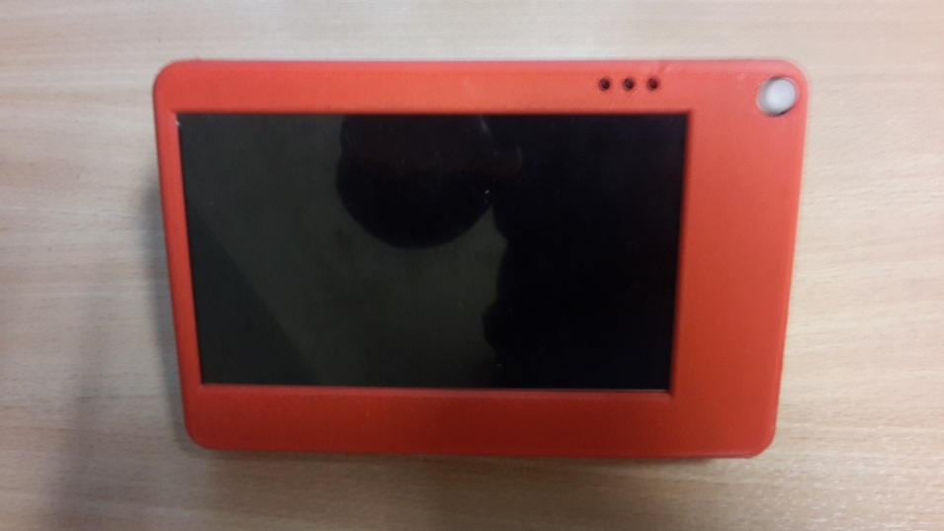
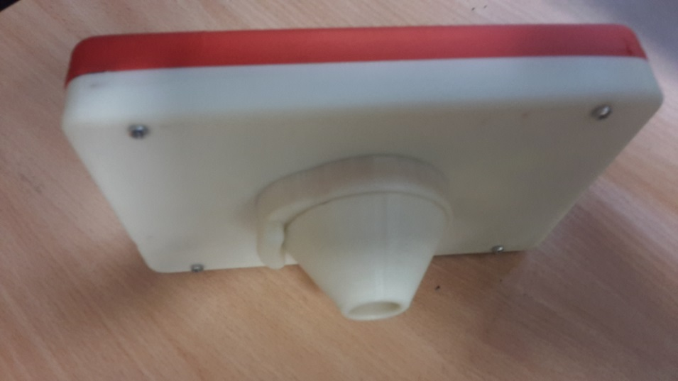
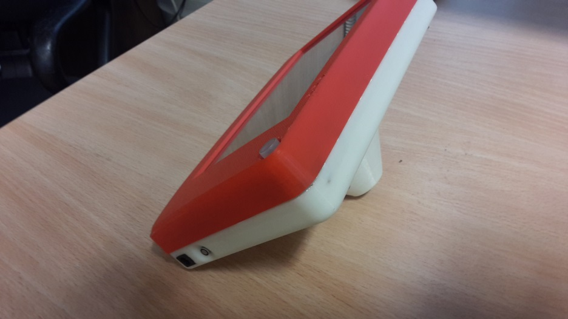
Pēdējā versija «dubultknipša» ierīcei ar 5x4 lāzerdiodēm
Viļņu garumi:
405nm
450nm
520nm
660nm
850nm

Slide 21
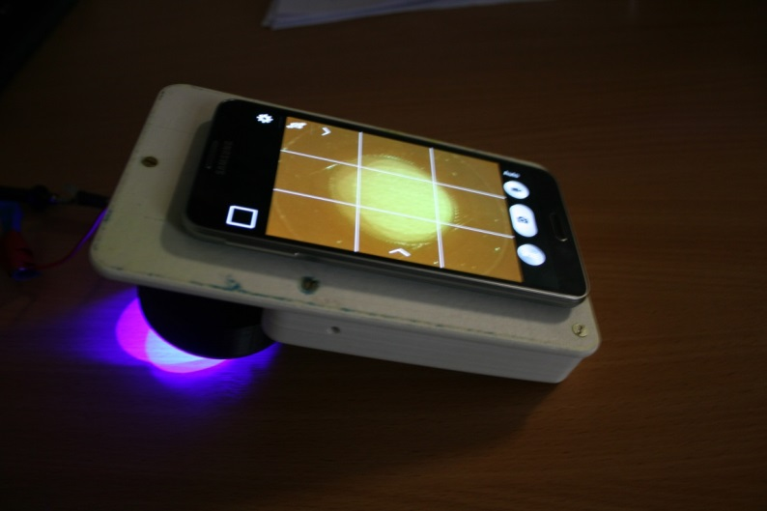
Ierīce ādas fluorescentai diagnostikai

Slide 22
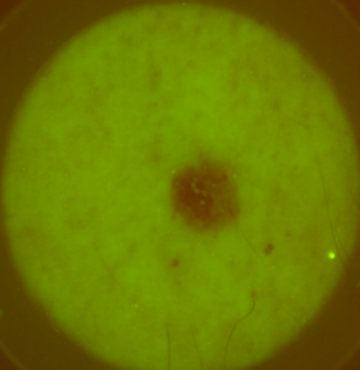
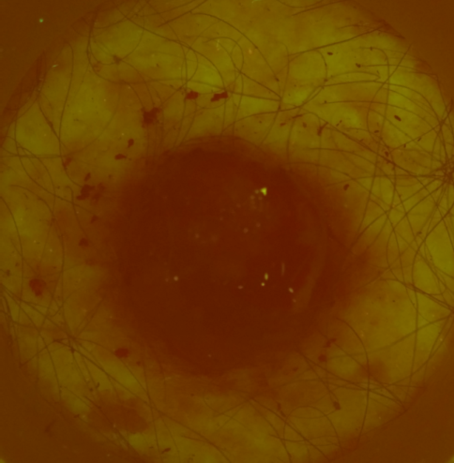
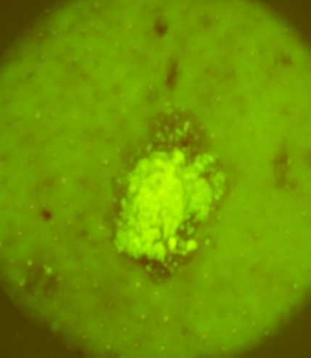
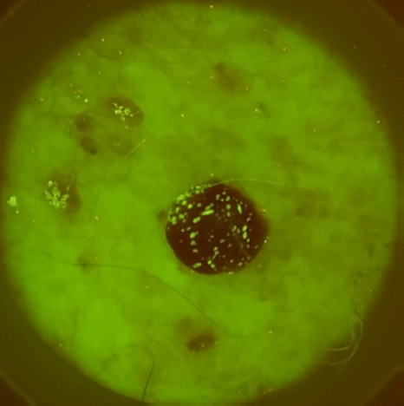
Bazālo šūnu vēzis
Melanoma
Seborejas keratoze
Rēta pēc BŠV apstarošanas
Nēvuss
Papilofibroma

Slide 23
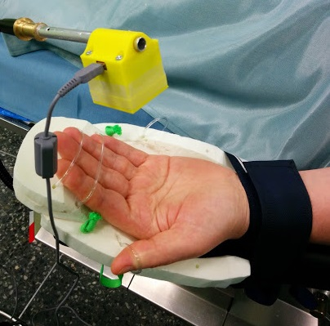
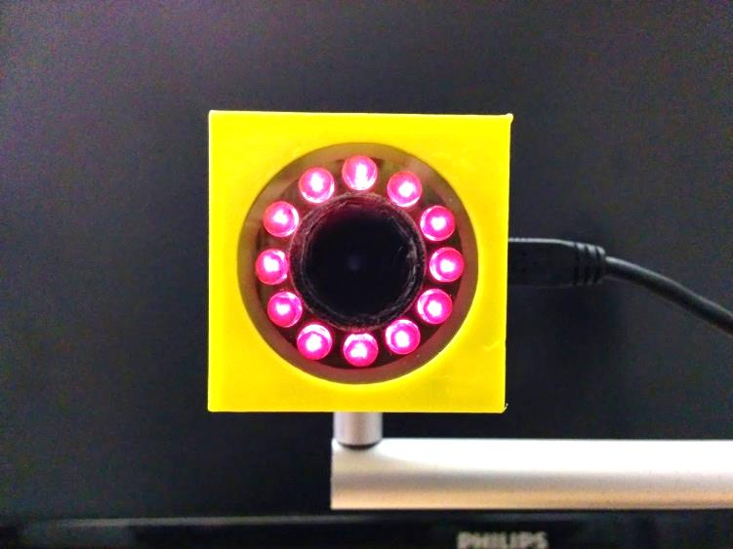
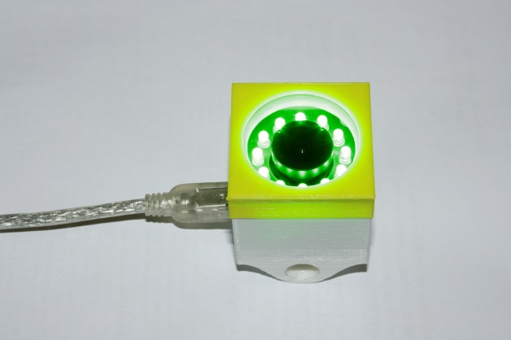
Kompakta (4x4x4 cm) prototipa ierīce ādas asinsrites perfūzijas bezkontakta kartēšanai
Crossed polarizers
USB connection
LED ring
Video camera
IR LED (760nm) – for measurements of deep layers of skin; green LED (540nm) – for measurements of upper layers of skin

Slide 24
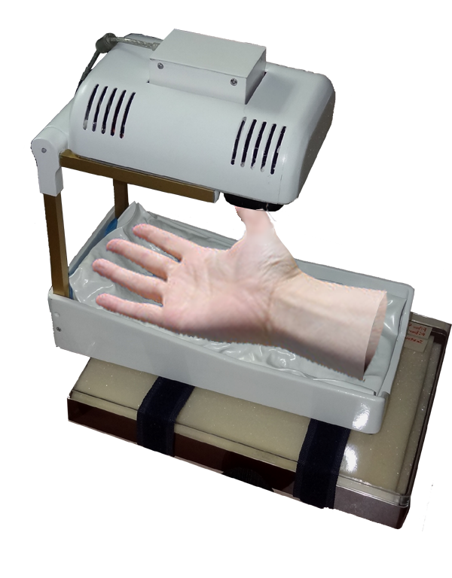
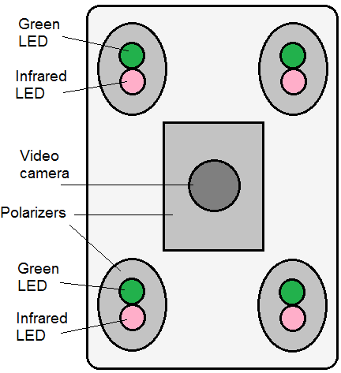
Klīniskais prototips bezkontakta anestēzijas kontrolei plaukstas ķirurģijā (TOS)
1. The device has vacuum pillow for fixing of palm in steady position.
2. Four bispectral illuminators perform uniform illumination of skin.
IR LED (810nm) – for measurements of deeper layers of skin; green LED (530nm) – for measurements of superficial layers of skin

Slide 25
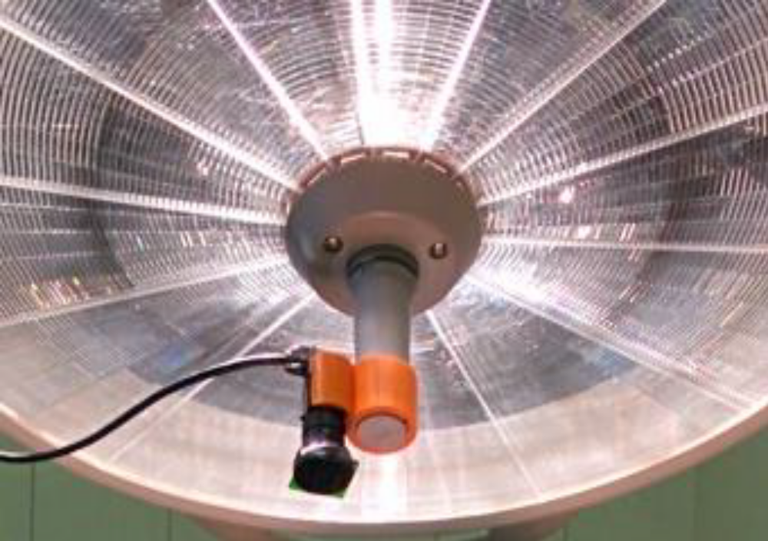
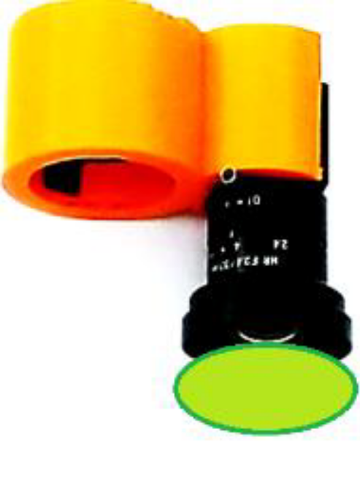
Prototips anestēzijas bezkontakta kontrolei operāciju laikā

Slide 26
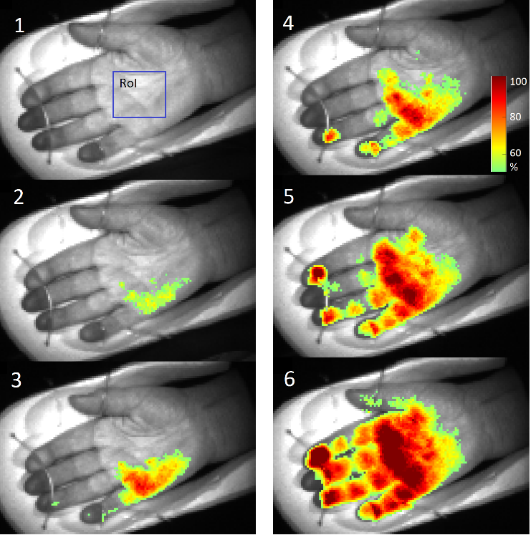
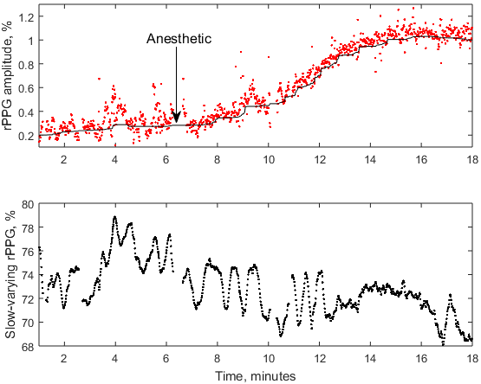
Lokālā anestētiķa izraisītu mikrocirkulācijas izmaiņu kartēšana
1 2 3 4 5 6
Rubins U., Miscuks A., Lange M., “Simple and convenient remote photoplethysmography system for monitoring regional anesthesia effectiveness,” IFMBE Proc. EMBEC & NBC 2017 Conf, 378-381 (2017).

Slide 27
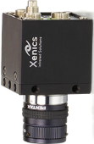
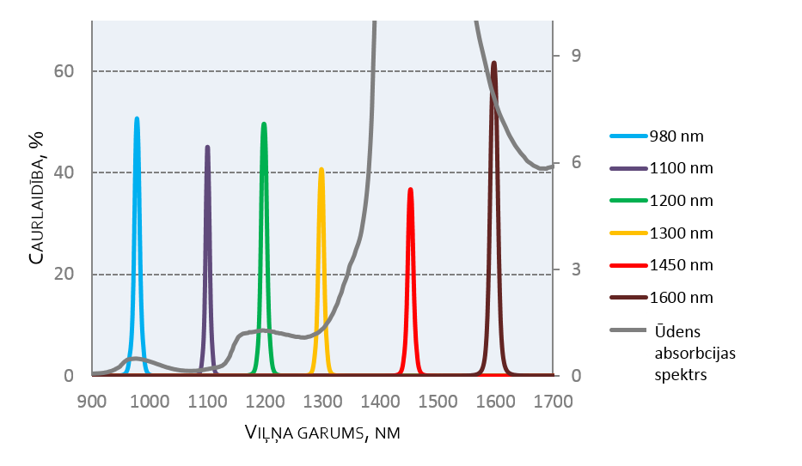
Maketierīce, izmantojot attēlošanu tuvajā infrasarkanajā spektra diapazonā
Tuvā infrasarkanā diapazona kamera Xenics XS-1.7-320
Dators
Halogēna spuldze
Optiskais filtrs
30 cm
45°
Interesējošais ādas apgabals
Eksperimenta shēma ādas mitruma novērtējumam, izmantojot attēlošanu tuvajā infrasarkanajā spektra diapazonā
Filtru caurlaidības līknes salīdzinājumā ar ūdens absorbcijas spektru

Slide 28



Maketierīce, izmantojot difūzi atstarotās gaismas spektroskopijas metodi
Halogēna gaismas avots
Y tipa optisko šķiedru zonde
NIR spektrometrs Ocean Optics NirQuest 512
Dators
Uzgalis
5 mm
6 x 400 μm
Interesējošais ādas apgabals
1 x 400 μm
NA=0.22
I. Saknite, J. Spigulis, “Determination of in vivo skin moisture level by near–infrared reflectance spectroscopy,” Proc. SPIE, 9332, 93320Y (2015).

Slide 29
Plānotie un sasniegtie rezultāti
Rezultatīvais rādītājs | Plānots | Sasniegts
Oriģinālo zinātnisko rakstu žurnālos (SCOPUS, SNIP>1) skaits | 4 | 3 + 1
Oriģinālo zinātnisko rakstu SCOPUS datubāzē iekļautajos žurnālos vai konferenču rakstu krājumos skaits | 7 | 12
Aizstāvēto promocijas darbu skaits | 2 | 1 + 1
Aizstāvēto maģistra darbu skaits | 6 | 6
Konferenču ziņojumi | 7 | 26
Patentu pieteikumi | 4 | 3 LV + 1 PCT
Jauno tehnoloģiju, metožu, prototipu vai pakalpojumu skaits, kas aprobētas uzņēmumos | 4 | 6 tehnoloģijas, 9 prototipi
Noslēgtie līgumi par intelektuālā īpašuma nodošanu | 2 | (2 – TOS, LOC)
Tehnoloģiskā prognoze biofotonikas virziena attīstībai | 1 | (1)

Slide 30
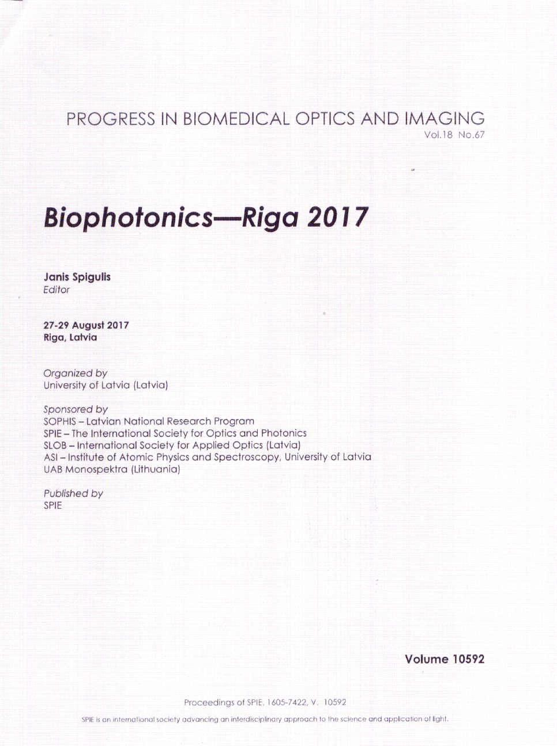
Monogrāfija (SCOPUS)
“Progress in Biomedical Optics and Imaging: Biophotonics Riga - 2017”, SPIE Proceedings vol. 10592 (ed. Janis Spigulis), SPIE Press, Bellingham, USA (2017).
ISBN: 9781510616769
2nd International Conference
«Biophotonics Riga – 2017»
(13 valstis, 38 ziņojumi, 21 raksts)

Slide 31

Rezultātu publicitāte: SNIP>1 (4)
I.Saknite, A.Zavorins, D.Jakovels, J.Spigulis, J.Kisis, “Comparison of single-spot technique and RGB imaging for erythema index estimation”, Physiol. Meas. 37(3), 333-346 (2016). SNIP = 1.09.
J.Spigulis, I.Oshina, A.Berzina, A.Bykov, “Smartphone snapshot mapping of skin chromophores under triple-wavelength laser illumination,” J. Biomed. Opt. 22(9), 091508 (2017). SNIP = 1.20.
J.Spigulis, “Multispectral, fluorescent and photoplethysmographic imaging for remote skin assessment”, Sensors 17(5), 1165 (2017). SNIP = 1.39.
E.Plorina, et al., «Evaluation of skin pathologies by RGB autofluorescence imaging...», J.Biomed.Opt. (to be submitted 2017), SNIP = 1.20.

Slide 32
Rezultātu publicitāte: SCOPUS (12)
J.Spigulis, I.Oshina, “3x3 Technique for RGB Snapshot Mapping of Skin C hromophores“, OSA Bio-Optics: Design and Applications 2015, OSA Technical Digest (online 10.1364/BODA.2015.JT3A.39), Vancouver, CA (2015).
I.Saknite, A.Zavorins, J.Spigulis, J.Kisis, “Skin Erythema Assessment by an RGB Imaging Device: a Clinical Study”, OSA Frontiers in Optics 2015, OSA Technical Digest (online https://www.osapublishing.org/abstract.cfm?uri=FiO-2015-JTu4A.16) , San Jose, USA (2015).
J. Spigulis, I. Oshina, Z. Rupenheits, "Smartphone single-snapshot mapping of skin chromophores," OSA Biomedical Optics 2016, OSA Technical Digest (online https://www.osapublishing.org/abstract.cfm?uri=Cancer-2016-JTu3A.46), Hollywood, USA (2016).
E.Kviesis-Kipge, U.RubIns, „Portable remote photoplethysmography device for monitoring of blood volume changes with high temporal resolution”, Proc. BEC2016, 55-58, Tallinn, EE (2016).
U.Rubins, J.Spigulis, A.Miscuks, “Photoplethysmography imaging algorithm for continuous monitoring of regional anesthesia”, ESTIMedia'16 Proceedings of the 14th ACM/IEEE Symposium on Embedded Systems for Real-Time Multimedia, 67-71 (2016).
I.Saknite, A.Zavorins, I.Zablocka, J.Kisis, J.Spigulis “Comparison of a near-infrared reflectance spectroscopy system and skin conductance measurements for in vivo estimation of skin hydration: a clinical study”, J.Biomed.Photon.& Engin., 3(1), http://jbpe.ssau.ru/index.php/JBPE/article/view/3166/3068, (2017).

Slide 33
Rezultātu publicitāte: SCOPUS (turp.)
7. U. Rubins, A. Miscuks , M. Lange, “Simple and convenient remote photoplethysmography system for monitoring regional anesthesia effectiveness”. Proc. IFMBE 65, 378-381 (2017).
8. J.Spigulis, «In vivo skin imaging prototypes “made in Latvia”», Front. Optoelectron., 1-12 (2017).
9. I.Oshina, J.Spigulis, U.Rubins, E.Kviesis-Kipge, K.Lauberts, “Express RGB mapping of three to five skin chromophores”, Proc. SPIE-OSA 10413, 104130M-4 (2017).
10. U.Rubins, Z.Marcinkevics., «Comparison of remote photoplethysmography signals acquired by ultra-low noise camera and conventional camera during physiological tests”, Proc. SPIE 10411, 104110T (2017).
11. U.Rubins, A.Miscuks, Z.Marcinkevics, M.Lange. „Remote photoplethysmography system for unsupervised monitoring of regional anaesthesia effectiveness”. Proc.SPIE 10592, 1059203 (2017).
12. I.Kuzmina, U.Rubins, I.Saknite, J.Spigulis. „Rosacea assessment by erythema index and principal component analysis segmentation maps”, Proc.SPIE 10592, 1059204 (2017).

Slide 34
Starptautisko konferenču ziņojumi (26)
J.Bauer, V.Heikkinen, J.Spigulis “Spectral reﬂectance estimation with an optical non contact device for skin assessment”, Northern Optics & Photonics 2015 (NOP 2015), Lappeenranta (FI), 2-4 June 2015.
I.Oshina, J.Spigulis, “Snapshot mapping of skin chromophores at triple-wavelength illumination” , 11th Int. Young Scientist Conference Developments in Optics and Communications 2015, Riga, 8-10 April 2015.
G.Tunens, I.Saknite, J.Spigulis, “Modeling diffuse reflectance spectrum of skin in the near-infrared spectral range by Monte Carlo simulations”, 11th Int. Young Scientist Conference Developments in Optics and Communications 2015, Riga, 8-10 April 2015.
J.Bauer, V.Heikkinen, J.Spigulis, “Spectral reflectance estimation with an optical non contact device for skin assessment”, 11th Int. Young Scientist Conference Developments in Optics and Communications 2015, Riga, 8-10 April 2015.
I.Oshina, J.Spigulis, “Image processing for snapshot RGB mapping of skin chromophores”, Int.Conf. IONS Karlsruhe 2015, Karlsruhe (DE), 26-29 June 2015.
J.Spigulis, I.Oshina «Monochomatic spectral imaging: principles and application for skin chromophore mapping». 2nd Israeli Biophotonics Conference (IBPC-2), 1-2 December 2015, Ramat-Gan (IL).
G.Tunens, I.Saknite, J.Spigulis. «Modelling skin diffuse reflectance spectra in the near-infrared and visible range», 12th Int. Young Scientist Conference Developments in Optics and Communications 2016, Riga, 21-23 March 2016.

Slide 35
Starptautisko konferenču ziņojumi (turp.1)
8. R. Janovskis, I. Saknite, J. Spigulis. «Infrared spectroscopy and imaging for estimation of skin hydration». 12th Int. Young Scientist Conference Developments in Optics and Communications 2016, Riga, 21-23 March 2016.
9. I.Saknite, A.Zavorins, I.Zablocka, J.Spigulis, J.Kisis, "Comparison of Optical and Conductance Methods for Estimation of Skin Hydration", Norwegian Electro-Optics Meeting 2016, Voss (NO), 13-15 April 2016.
10. I.Saknite, A.Zavorins, I.Zablocka, J.Spigulis, J.Kisis,"Near-Infrared Reflectance Spectroscopy System for Noninvasive Estimation of Skin Hydration", 2nd Biomedical Imaging and Sensing Conference 2016, Yokohama (JP), 17-20 May 2016.
11. J.Spigulis, ”Multi-laser illumination designs for skin chromophore mapping”. Int. Conf. Advanced Laser Technologies (ALT16), Galway (IE), 12-16 September 2016.
12. E.Kviesis-Kipge, U.Rubins, „Portable remote photoplethysmography device for monitoring of blood volume changes with high temporal resolution”, 15th Bienn. Conf. on Electronics and Embedded Systems BEC 2016, Tallinn (EE), 3-5 October 2016.
13. J.Spigulis, I.Oshina, Z.Rupenheits, “Smartphone single-snapshot mapping of skin chromophores”, OSA Biomedical Optics 2016, Ft. Lauderdale (USA), 25-28 April 2016. 14. U.Rubins, J.Spigulis, A.Miscuks, “Photoplethysmography imaging algorithm for continuous monitoring of regional anesthesia”, ESTIMedia'16, 14th ACM/IEEE Symp. on Embedded Systems for Real-Time Multimedia, Pittsburgh (USA), 6-7 October 2016.

Slide 36
Starptautisko konferenču ziņojumi (turp.2)
15. G.Tunens, I.Saknite, J.Spigulis, “Modelling skin diffuse reflectance spectra in the near-infrared spectral range”, SPIE BIOS’2017, San Francisco (USA), 28 Jan-2 Feb 2017.
16. J.Spigulis, “Remote optical assessment of in-vivo skin: methods, prototype devices and clinical applications”, EMBEC’17 & NBC’17, Tampere (FI), 11-15 June 2017.
17. M.Lange, U.Rubins, A.Miscuks, “Simple and convenient remote photoplethysmography (rPPG) system for monitoring regional anesthesia effectiveness”, EMBEC’17 & NBC’17, Tampere (FI), 11-15 June 2017.
18. J.Spigulis “Hyperspectral and multispectral skin imaging”, Summer School on Optics & Photonics, Oulu (FI), 1-3 June 2017.
19. E.V.Ploriņa, A.Lihachev, A.Derjabo, M.Lange “Non-invasive evaluation of skin pathologies by RGB autofluorescence imaging”, Summer School on Optics & Photonics, Oulu (FI), 1-3 June 2017.
20. I. Oshina, “Skin chromophore mapping and oxygen saturation measurements in human skin using polychromatic illumination”, Summer school “Biophotonics '17” , Ven (SE),10-17 June 2017.
21. I.Oshina, J.Spigulis, U.Rubins, E.Kviesis-Kipge, K.Lauberts, “Express RGB mapping of three to five skin chromophores”, ECBO’2017, Munich (DE), 26-29 June 2017.

Slide 37
Starptautisko konferenču ziņojumi (turp.3)
22. U.Rubins, Z.Marcinkevics. «Comparison of remote photoplethysmography signals acquired by ultra-low noise camera and conventional camera during physiological tests», ECBO’2017, Munich, (DE), 26-29 June 2017.
23. I.Kuzmina, U.Rubins, I.Saknite, J.Spigulis. «Rosacea assessment by erythema index and principal component analysis segmentation maps», Biophotonics Riga – 2017, 27-29 August 2017.
24. U.Rubins, A.Miscuks, Z.Marcinkevics, M.Lange, «Remote photoplethysmography system for unsupervised monitoring of regional anaesthesia effectiveness», Biophotonics Riga – 2017, 27-29 August 2017 .
25. J.Spigulis, I.Oshina, «Multi-spectral-line imaging: applications in biophotonics and forensics», SFM Symposium Optics and Biophotonics 2017, Saratov (RU), 26-29 September 2017.
26. J.Spigulis, I.Oshina, “Monochromatic spectral imaging as a tool for counterfeit detection”, Int.Conf. “Forensics 2017”, Caparica (PT), 19-23 November 2017.
Rezultāti prezentēti 12 valstīs: LV, EE, FI, DE, SE, IL, IE, NO, RU, PT, JP, USA

Slide 38
Promocijas darbi (2)
Inga Saknīte, "Ādas bilirubīna, hemoglobīna un ūdens optiska neinvazīva noteikšana un kartēšana" (vad. J.Spīgulis), LU, 11.12.2015.
Vanesa Lukinsone, “In vivo ādas autofluorescences kinētika nepārtrauktā un impulsveida lāzeru ierosmē”(vad. J.Spīgulis), LU 12.12.2017.

Slide 39
Maģistra darbi (6)
Olga Ļašuka, „Pulsa viļņu ātruma noteikšana ar bezkontakta fotopletizmogrāfijas metodi (vad. Dr.phys. Uldis Rubīns.), LU, 2015.
Jacob Bauer, “Spectral reﬂectance estimation with an optical non contact device for skin assessment” – University of Eastern Finland, (Supervisors Prof. Ville Heikkinen and Prof. Janis Spigulis), 2015.
Reinis Janovskis, “Infrasarkanā spektroskopija un attēlošana ādas mitruma novērtējumam (vad. prof. Jānis Spīgulis un Dr.phys. Inga Saknīte ), LU, 2016.
Ilze Ošiņa, “Ādas hromoforu kartēšana 3, 4 un 5 spektrālo līniju apgaismojumā” (vad. prof. Jānis Spīgulis), LU, 2017.
Antra Dzērve “Ādas fluorescences un izkliedes kinētikas mērījumi pikosekunžu lāzera ierosmē” (vad. prof. Jānis Spīgulis), LU, 2017.
Gatis Tunēns «Optiskā starojuma izplatības modelēšana veselā un patoloģiskā ādā» (vad. prof. Jānis Spīgulis), LU, 2017.

Slide 40
Rezumējums
Projekta mērķi ir sasniegti, uzdevumi izpildīti un pat daļēji pārpildīti
Uzkrāta laba pieredze gan jaunu attēlošanas tehnoloģiju izstrādē medicīniskiem pielietojumiem, gan to realizācijā prototipos un klīniskajā aprobācijā
Lai izveidotie prototipi varētu tikt komercializēti ikdienas izmantošanai, nepieciešams turpmāks darbs - klīniskie mērījumi, konstrukciju un datorprogrammu optimizācija, ...
Perspektīva - pagaidām neskaidra:
  2018.g. sākums – 1MEUR piešķirts papildus BF, LU attīstības projekts?
  2018.g. vidus - LZP FLPP (?)
  2018.g. maijā – ERAF 1111 2.kārta (?)

Slide 41
Paldies par uzmanību!

Slide 42


SkImager «iekšas»
Ierīces rokturī ir iebūvēts litija jonu akumulators 3,6V 4,6Ah. Uzlādes laiks ~4 stundas. Akumulatora uzlāde ir iespējama no ārējā barošanas bloka 5V, 2,5A. Tas pievienojams pie statīva barošanas ligzdas.

Slide 43


Seborejas keratoze un bazālo šūnu vēzis
RGB image (a) under white LED illumination, (b) filtered autofluorescence image at start moment, and (c) map of the photobleaching background parameter A
I = I_{o} exp(-t/τ) + A
BCC postoperative scar's fluorescence
intensity G-channel image

Slide 44

Algoritms

Slide 45

Datorprogramma reāllaika asinsrites monitoringam

Slide 46
Tehnoloģiskā progroze: galvenās tendences biofotonikā
Application areas: healthcare + food quality/safety, forensics, veterinary, smart sensing, ...
Instrument designs: reduced size/weight, enhanced resolution, cable-free, mobile phone based, non-contact, fast/snapshot, ...
New principles of operation: e.g. twisted light, tissue laser, optical clearing, ...
Combined data collection: reflectance + fluorescence + Raman; ultrasound + light, ...
User’s friendliness: clinical diagnostic criteria rather than full image, physical parameters, touch-screens

Slide 47
Bakalaura darbi (4)
Ilze Ošiņa, „Ādas hromoforu kartēšana trihromātiskā lāzeru apgaismojumā” (vadītājs prof. J.Spīgulis), LU, 2015.
Gatis Tunēns, “Montekarlo simulācijas tuvajā infrasarkanajā spektra diapazonā ādas mitruma novērtējumam” (vadītāja Dr.phys. I.Saknīte), LU, 2015.
Emīlija Ploriņa, “Ādas patoloģiju novērtēšana, izmantojot autofluorescences attēlošanas metodi ar RGB kameru” (vadītājs Dr.phys. A.Ļihačovs), RTU, 2017.
Kalvis Lauberts, «Ādas hromoforu kartēšanas ierīces izveide un eksperimentāla pārbaude». (vadītājs prof. J.Spīgulis), LU, 2017.

